Slide 1

*Mediascope, Radio Index – РОССИЯ 100К+, ИЮЛЬ – ДЕКАБРЬ 2023, Daily Reach, Weekly Reach, AQH Share. Возраст 12+.

Slide 2




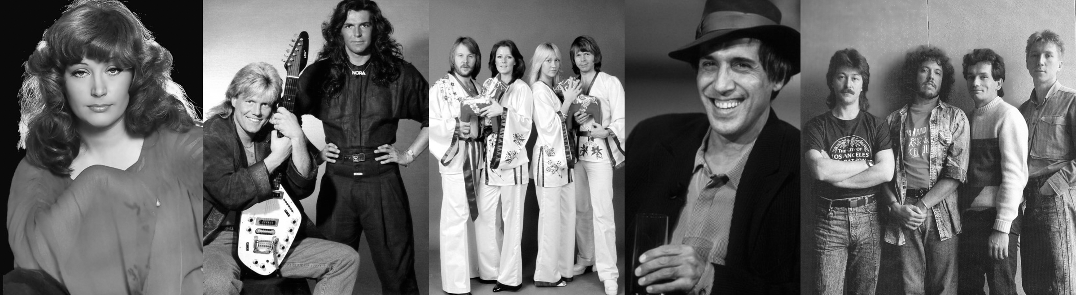
2
РЕТРО FM
ЛУЧШАЯ МУЗЫКА 70х, 80х, 90х
ПРОВЕРЕННЫЕ ВРЕМЕНЕМ И САМЫЕ ЛЮБИМЫЕ ЗАПАДНЫЕ И РОССИЙСКИЕ ХИТЫ
ТОЛЬКО ЛУЧШИЕ ПЕСНИ КУМИРОВ НЕСКОЛЬКИХ ПОКОЛЕНИЙ
Ю.АНТОНОВ / BONEY M / А.ПУГАЧЕВА / А.ЧЕЛЕНТАНО / Ю.ШАТУНОВ / М.БОЯРСКИЙ /
ABBA / МАШИНА ВРЕМЕНИ / MODERN TALKING И МНОГИЕ ДРУГИЕ!

Slide 3





3
РЕТРО FM
О РАДИОСТАНЦИИ
№3 В ЕКАТЕРИНБУРГЕ
В АУДИТОРИИ 35-69!*
Частота в Екатеринбурге – 100,0 FM
Сеть вещания:
268
ПУНКТОВ УСТАНОВКИ
ПЕРЕДАТЧИКОВ
В ШЕСТИ СТРАНАХ
БОЛЕЕ
3900
ГОРОДОВ И НАСЕЛЕННЫХ
ПУНКТОВ РОССИИ
124,8 тыс
309,6 тыс
ЕЖЕДНЕВНО
ЕЖЕНЕДЕЛЬНО
Mediascope, Radio Index, Екатеринбург, Январь - Декабрь 2023, Daily Reach, Weekly Reach,12+.
*Mediascope, Radio Index, Екатеринбург, Январь - Декабрь 2023, Daily Reach, 35-69

Slide 4









4
РЕТРО FM
ЦЕННОСТИ РАДИОСТАНЦИИ
ТРАДИЦИИ
СЕМЬЯ
НОСТАЛЬГИЯ
ПАТРИОТИЗМ
СПРАВЕДЛИВОСТЬ
КУЛЬТУРА
ЗДОРОВЬЕ
АКТИВНОСТЬ
ЮМОР

Slide 5
5
РЕТРО FM
АУДИТОРИЯ
Ядро аудитории:
Все 35-54 семейные
48%
24,6%
9,9%
ЕЖЕНЕДЕЛЬНЫЙ
ОХВАТ
ЕЖЕДНЕВНЫЙ
ОХВАТ
6 160
1:11 ч.
AQH
TSL ЕЖЕДНЕВНО
52%
ТОП 5 ПО ЕКАТЕРИНБУРГУ**
ЛУЧШАЯ МУЗЫКА 70-х, 80-х и 90-х
Источник: Mediascope, Radio Index, Екатеринбург, Январь - Декабрь 2023, Weekly Reach в %, Daily Reach в %, AQH, TSL Ежедневно;
Демография: % в аудитории станции, Weekly Reach,12+
**ТОП 5 по Еженедельному и Ежедневному охвату , Екатеринбург, Январь - Декабрь 2023, 12+

Slide 6




6
РЕТРО FM
ПОРТРЕТ АУДИТОРИИ
РАБОТАЮТ
ВСЕ 35-54
ДОХОД ВС
В БРАКЕ
74%
44%
88%
68%
111
109
101
118
Аффинити
Аффинити
Аффинити
Аффинити
Источник: Mediascope, Radio Index, Екатеринбург, Январь - Декабрь 2023, % в аудитории станции Weekly Reach, Affinity Index, 12+, 18+ (доход).

Slide 7








7
РЕТРО FM
ПОРТРЕТ СЛУШАТЕЛЯ
СЕМЕЙНЫЕ ПАРЫ
С ДЕТЬМИ
РУКОВОДИТЕЛИ
И СПЕЦИАЛИСТЫ
С ВЫСШИМ
ОБРАЗОВАНИЕМ
ЛЮБЯТ КОНЦЕРТЫ
И ВЕЧЕРИНКИ
ВОДЯТ СОБСТВЕННЫЙ
АВТОМОБИЛЬ
ЗА АКТИВНЫЙ
И ЗДОРОВЫЙ ОБРАЗ
ЖИЗНИ
В ОТПУСК ЛЕТАЮТ
ЗАГРАНИЦУ
ЛЮБЯТ ТЕАТР
И КИНО

Slide 8

8
РЕТРО FM
ТОП 10 РАДИОСТАНЦИЙ В ЕКАТЕРИНБУРГЕ
ПН-ВС / 05:00 – 05:00
308,4
№4
В екатеринбурге
Еженедельный охват, тыс.чел
24,6% млн
Reach Weekly %
3:21 ч.
TSL Weekly
Источник Radio Index, Екатеринбург, Январь - Декабрь 2023, 12+ , Все 12+, Еженедельный охват в тыс. и %, TSL Еженедельно.

Slide 9
9
РЕТРО FM ЕКАТЕРИНБУРГ
35-64
№4 В СОСТОЯВШЕЙСЯ В ЖИЗНИ АУДИТОРИИ 35-64
Ежедневный охват, тыс.чел
Источник: Mediascope, Radio Index, Екатеринбург, Январь - Декабрь 2023.Daily Reach в тыс., 35-64,

Slide 10
10
РЕТРО FM ЕКАТЕРИНБУРГ
МУЖЧИНЫ, 35+, ДОХОД ВЫСОКИЙ И СРЕДНИЙ
№4 В ОБЕСПЕЧЕННОЙ МУЖСКОЙ АУДИТОРИИ 35+
Еженедельный охват, тыс.чел
Источник: Mediascope, Radio Index, Екатеринбург, Январь - Декабрь 2023.Weekly Reach в тыс., 35+, муж.ВС,

Slide 11
11
РЕТРО FM
ТОП 10 РАДИОСТАНЦИЙ В ЕКАТЕРИНБУРГЕ
ВЫСОКИЕ ПОЗИЦИИ ВО ВЗРОСЛОЙ, обеспеченной аудитории
40+, (со-)владелец собственной фирмы / индивидуальный бизнес
35+, есть авто
Источник: Mediascope, Radio Index, Екатеринбург, Январь - Декабрь 2023, Weekly Reach в тыс., 40+,, (со-)владелец собственной фирмы / индивидуальный бизнес; 35+, есть авто

Slide 12

ПРОГРАММЫ

Slide 13



13
ПЕРВАЯ СМЕНА
УТРЕННЕЕ ШОУ
ПН-ПТ / 09:00 – 13:00
Каждое буднее утро – как праздник! Звездные гости, игры с классными призами, веселые шутки, любимые песни и самые свежие новости.
За отличное настроение отвечают Саша Светлов и Рита Субботина!
10 703 600*
еженедельный охват
Саша Светлов
Рита Субботина
ведущие
Источник: *специальный расчет Mediascope на базе данных исследования Radio Index, Россия (города 100 000+), Июль – Декабрь 2023, Пн.-Пт., Reach Weekly, 07:00-11:00 (по Мск.) Все 12+.

Slide 14
14
В ДОБРЫЙ ЧАС
УТРЕННЕЕ ШОУ
ПН-ПТ / 07:00 – 09:00
Рубрики:
«Ежедневник»
ведущий рассказывает о наиболее интересных событиях, которые случились в истории в этот день. Все о праздниках и памятных датах
Алексей Литвиненко
ведущий
Каждое буднее утро — это праздник! Мы предлагаем увлекательные игры с классными призами, веселые шутки, любимые мелодии и самые свежие новости.
И за это отличное настроение отвечает Алексей Литвиненко
«Глобальный гороскоп»

Slide 15
14
УТРЕННИЙ ЭКСПРЕСС
ПРЕДУТРЕННЕЕ ШОУ
ПН-ПТ / 06:00 – 09:00
Рубрики:
«Ежедневник»
ведущий рассказывает о наиболее интересных событиях, которые случились в истории в этот день. Все о праздниках и памятных датах
5 071 100*
еженедельный охват
04:30 | 05:30 | 06:30
Никита Лебедев
«Позитив»
слушатели делятся позитивным настроением и отличными новостями через СМС на короткий номер радиостанции
ведущий
Для тех, кто просыпается раньше всех!
Рулевой «Утреннего Экспресса» помогает проснуться всем «жаворонкам» страны, заряжает бодростью и создаёт хорошее настроение на целый день!
Источник: *специальный расчет Mediascope на базе данных исследования Radio Index, Россия (города 100 000+), Июль – Декабрь 2023, Пн.- Пт., Reach Weekly, 05:00-07:00, (по Мск), Все 12+.

Slide 16
15
ФЕЛИЧИТА
ЕЖЕДНЕВНАЯ ПРОГРАММА
ПН-ВС / 16:00 – 17:00
Андрей Белоусов
Каждый день приветы
и поздравления
со всей страны.
Слушатели присылают СМС, оставляют заявки на сайте retrofm.ru, а также звонят в прямой эфир радиостанции
ведущий

Slide 17
16
ВЕЧЕРИНКА РЕТРО FM
ЕЖЕДНЕВНАЯ ПРОГРАММА
ПН-ВС / 23:00 – 02:00
«Вечеринка Ретро FM»!
Танцевальные суперхиты
в уникальном живом миксе!
Энергичная музыка для весёлого отдыха, всё самое зажигательное и танцевальное из 70х, 80х и 90х в эфире
Ретро FM!
Каждый вечер – неповторимый дискотечный микс для всех,
кто любит танцы
4 384 500*
еженедельный охват
Источник: *специальный расчет Mediascope на базе данных исследования Radio Index, Россия (города 100 000+), Июль – Декабрь 2023, Пн.-Вс., Reach Weekly, 21:00-24:00 (по Мск.), Все 12+.

Slide 18
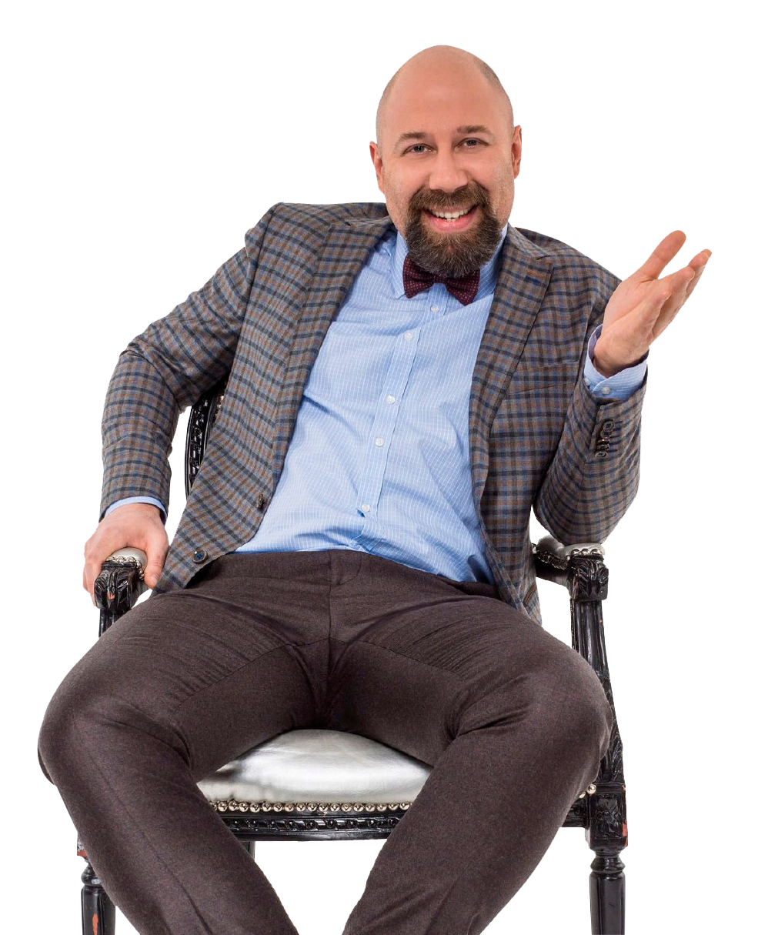
17
ДОРОГИЕ ГОСТИ
ВОСКРЕСНОЕ ШОУ
ВС / 15:00 – 16:00
В студию приходят звёзды шоу-бизнеса, кино, телевидения, спорта и другие обладатели громких имён.
Знаменитым людям, привыкшим рассказывать о своих личных достижениях и роли в мировом искусстве, приходится отвечать на неожиданные и смешные вопросы, которые задают слушатели Ретро FM
1 396 700*
охват 1-й программы
Максим
Ковалевский
ведущий
Источник: *специальный расчет Mediascope на базе данных исследования Radio Index, Россия (города 100 000+), Июль – Декабрь 2023, Воскресенье., Reach Daily, 13:00-14:00 (по Мск.), Все 12+.

Slide 19
18
БУДЬТЕ ЗДОРОВЫ
ПРОГРАММА
ПН-ПТ / 10:15
Ретро FM понимает свою аудиторию, ее вопросы и запускает в национальном эфире программу, в которой прозвучат ответы на самые часты и важные вопросы.
Темой программы станет – человек и его здоровье.
Поскольку тема важная и не простая, редакция Ретро FM обращается за ответами к эксперту – Александру Гудисовичу Дзидзария, который даст свои профессиональные ответы.
Параграмма «Будьте здоровы» выходит в рамках утреннего шоу «Первая Смена»
Александр
Джидзария
ведущий

Slide 20
19
РЕГУЛЯРНЫЕ ПРОГРАММЫ
НОВОСТИ
Важные и актуальные события
Сеть Пн-Пт: 7:00, 7:30, 8:00, 8:30*, 9:00, 9:30, 10:00, 10:30*,11:30, 12:30*,
13:30, 15:30, 16:30, 17:30*, 18:30*, 19:30, 20:30
Сб-Вс: 8.30, 9.30, 10.30, 16.30*, 17.30*, 18.30
(*выпуски, разрешенные к перекрытию в регионах )
ГОЛОБАЛЬНЫЙ ГОРОСКОП
Астрологический прогноз на предстоящий день
Сб-Вс: 8:06, 9:06, 10:06
ПОГОДА
Информация о погоде в Екатеринбурге
Екатеринбург, ежедневно: 7:00-22:00
ПРОБКИ НА ДОРОГАХ
Дорожная ситуация в городе
Екатеринбург, Пн-Пт: 7:39, 8:39
Москва и Сеть

Slide 21
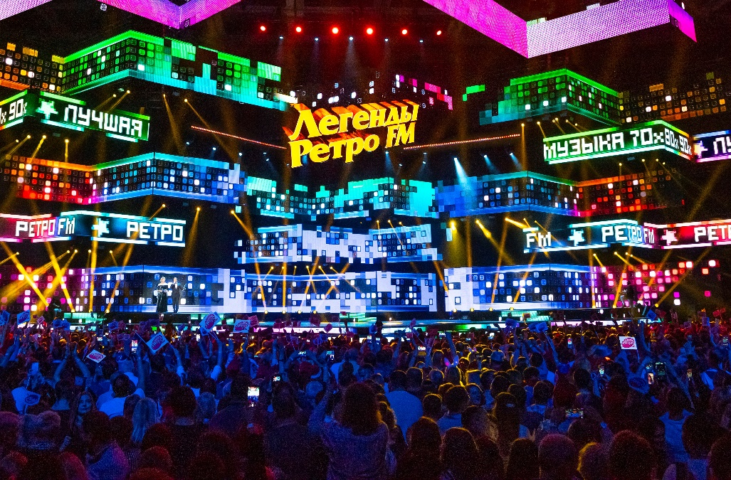
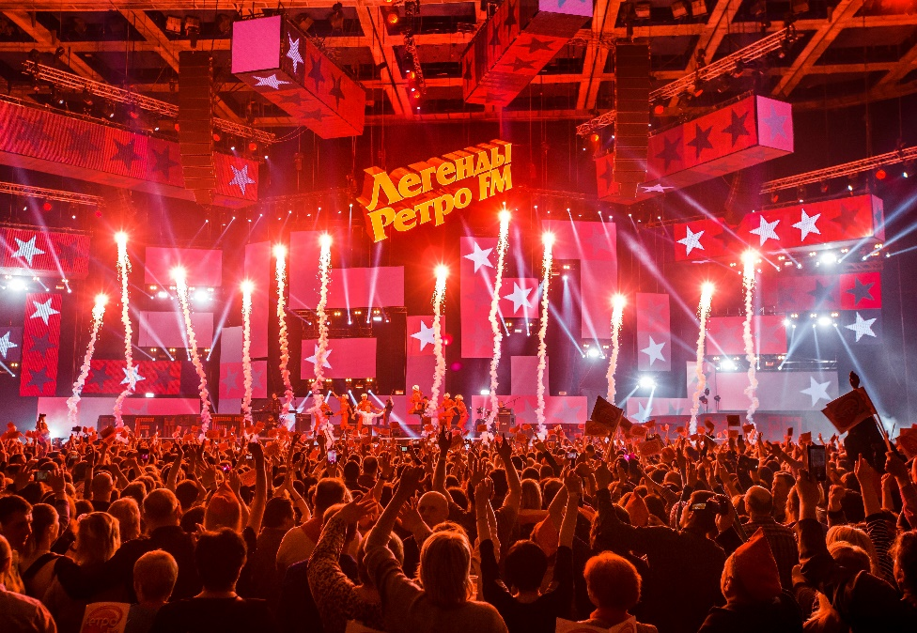

20
ЛЕГЕНДЫ РЕТРО FM
МЕЖДУНАРОДНЫЙ МУЗЫКАЛЬНЫЙ ФЕСТИВАЛЬ
19
16,5
Единственный фестиваль, объединяющий звёзд сразу трёх десятилетий и возрождающий легендарные имена!
Одна из самых масштабных постановочных шоу-программ в России.
Телевизионная премьера каждый год на крупных федеральных каналах
  ЛЕТ ЛЕГЕНДАМ
  РЕТРО FM
МЛН
ТЕЛЕЗРИТЕЛЕЙ
ПО РОССИИ
В студию приходят звёзды шоу-бизнеса, кино, телевидения, спорта и другие обладатели громких имён.
Знаменитым людям, привыкшим рассказывать о своих личных достижениях и роли в мировом искусстве, приходится отвечать на неожиданные и смешные вопросы, которые задают слушатели Ретро FM.
  ГЛАВНОЕ НОСТАЛЬГИЧЕСКОЕ ШОУ СТРАНЫ!
*Mediascope, TV INDEX – РОССИЯ 100К+, 25.12.2023-08.01.2024, возраст 4+, накопленный охват, рейтинг %.
Notes:
2021 с «Легендами Ретро ФМ»:
ТОП-3 музыкальных телепрограмм по России
За время 25-часового эфира «Легенды Ретро FM» на РЕН ТВ охватили 30% национальной аудитории — их увидели 40 850 000 человек.
В целом, за период с 28 декабря 2020 по 31 января 2021 года «Легенды Ретро FM» собрали у экранов 42 113 000 жителей России — больше, чем любые телепроекты других радиостанций.

Slide 22

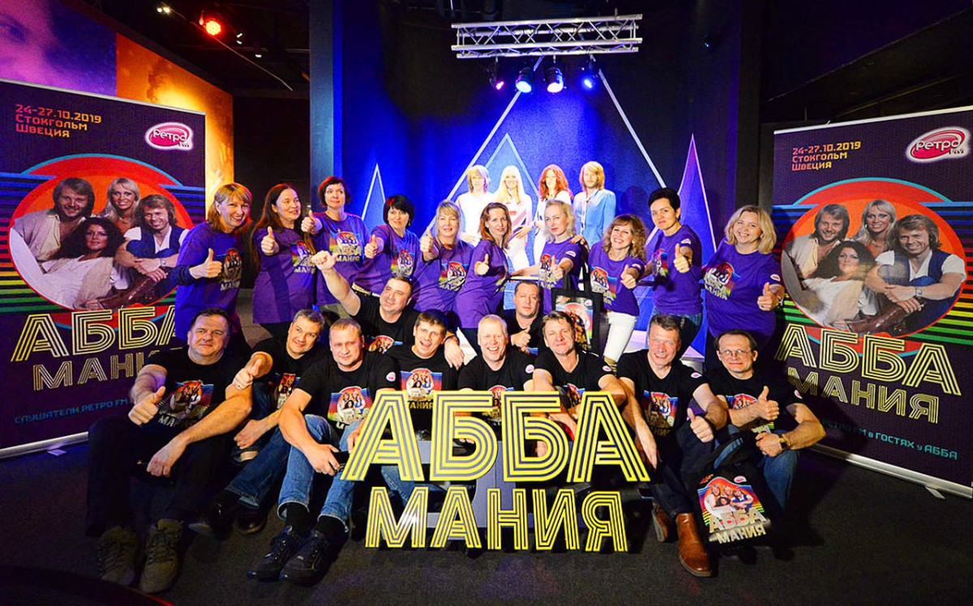

21
АББАМАНИЯ
СЛУШАТЕЛИ РЕТРО FM В ГОСТЯХ У АББА
Проект Ретро FM, двадцать победителей которого получают уникальный шанс отправиться в родной город легендарной группы «ABBA» — Стокгольм. Каждый из них сможет прожить несколько дней в стиле «ABBA», побывать в любимых местах участников знаменитого квартета, принять участие в специальном туре по обновленной экспозиции единственного в мире музея группы «ABBA The Museum», ознакомиться со всеми достопримечательностями шведской столицы, связанными с историей легендарной четверки и, может быть, даже встретиться с участниками «ABBA» вживую!

Slide 23
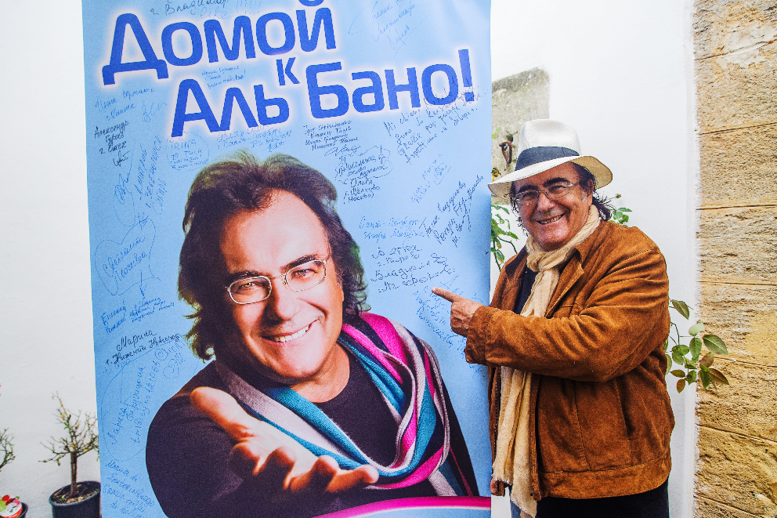

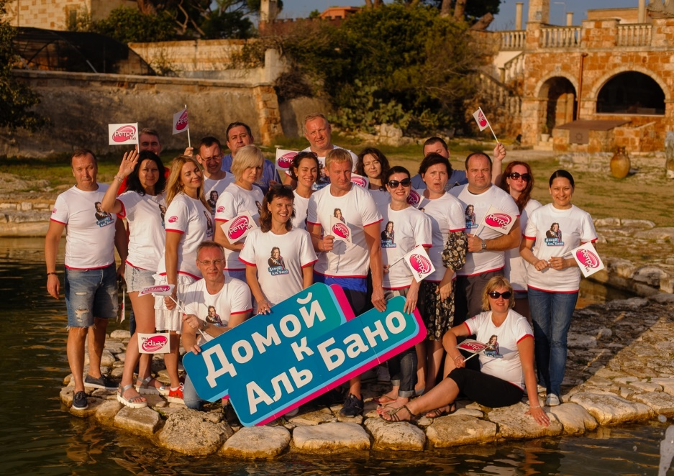
22
ДОМОЙ К АЛЬ БАНО
НЕВЕРОЯТНЫЕ ПРИКЛЮЧЕНИЯ СЛУШАТЕЛЕЙ В ИТАЛИИ
20 победителей игры «Домой к Аль Бано» совершают увлекательное путешествие
в усадьбу своего кумира на юге Италии.
Его дом – это настоящий средневековый замок, окруженный оливковыми рощами и виноградниками!
Хозяин встречает гостей как лучших друзей
и лично показывает все свои владения. Слушателей «Ретро FM» ждут экскурсии
по Италии, а по вечерам – настоящее итальянское застолье в компании Аль Бано!

Slide 24
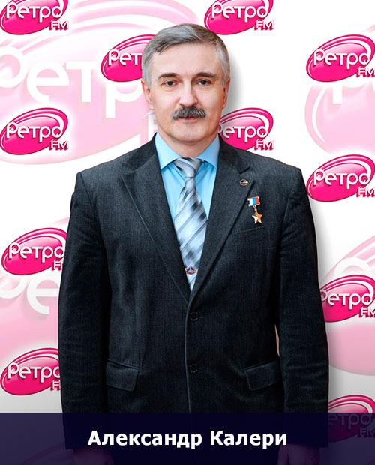
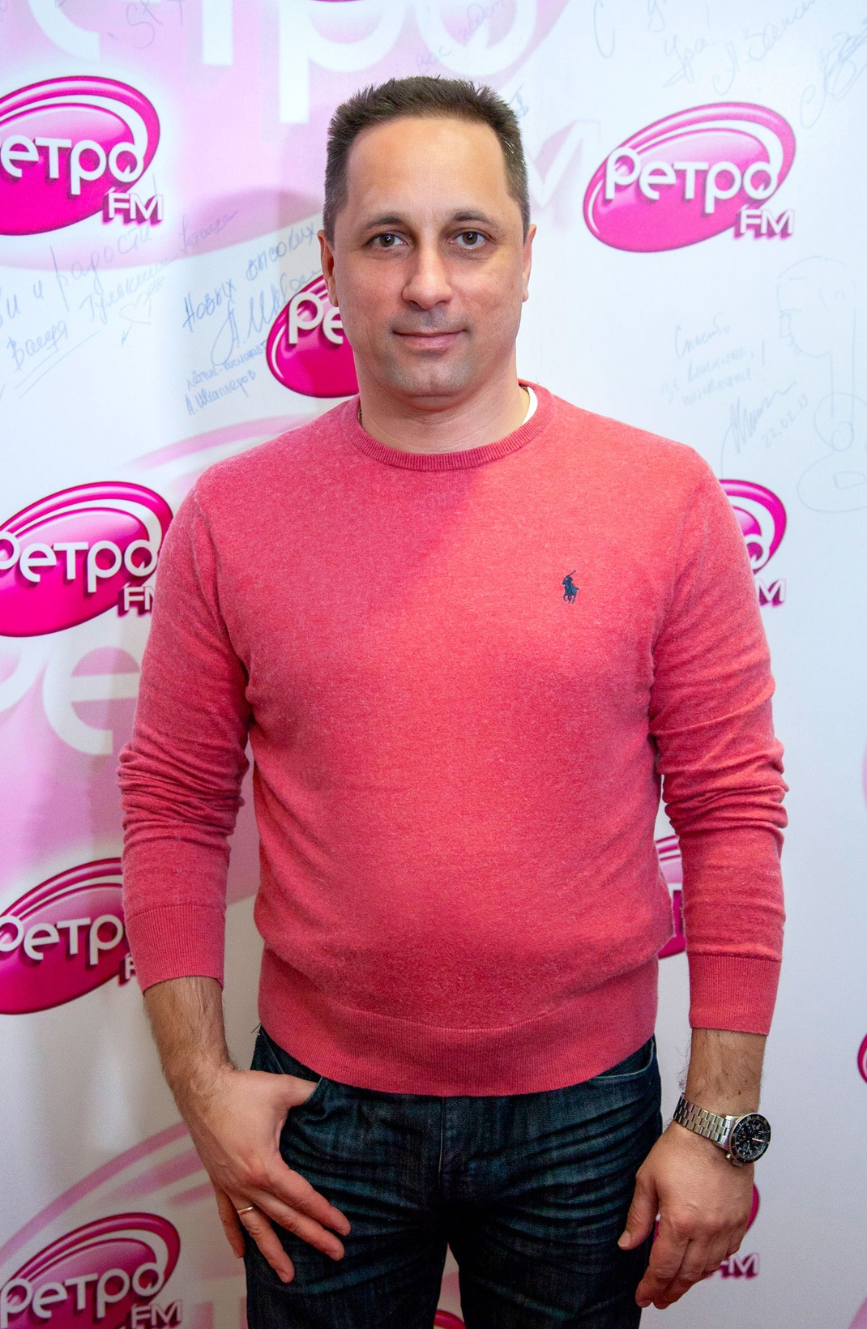
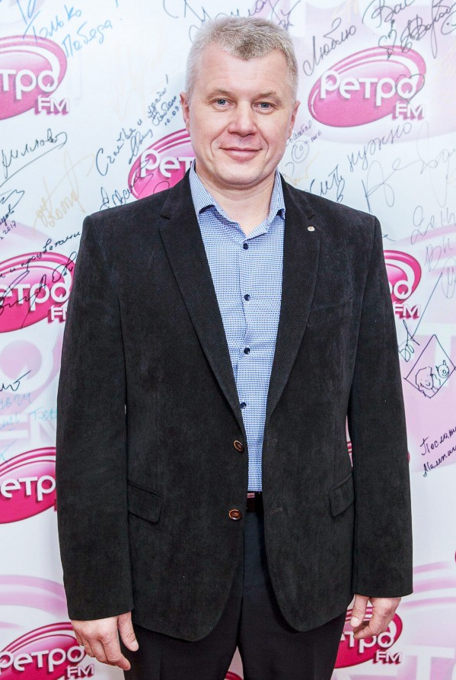

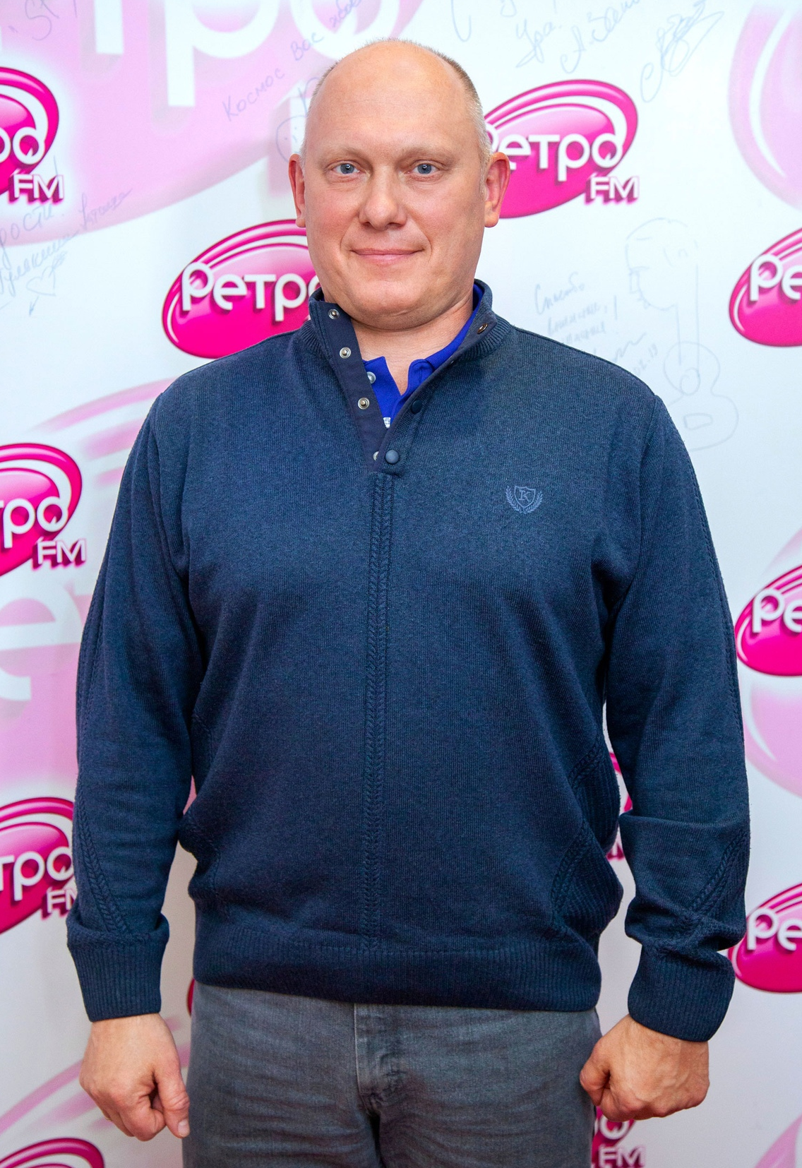
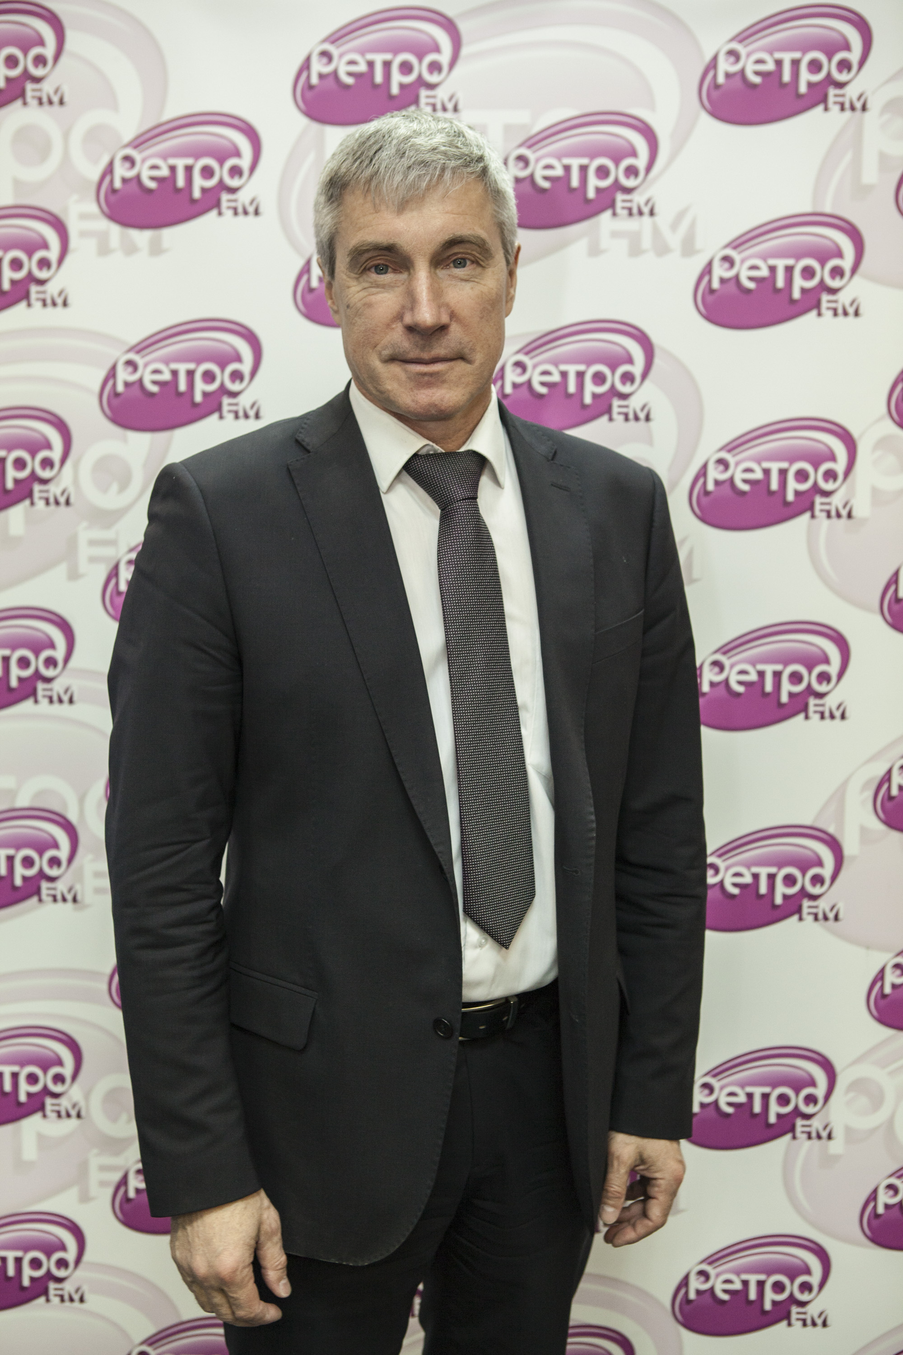
23
ПРОГРАММЫ
КОСМИЧЕСКАЯ НЕДЕЛЯ –
К ГОДОВЩИНЕ ПОЛЕТА ГАГАРИНА
Ежегодный проект на «Ретро FM», посвященный Международному Дню Космонавтики: в гостях у ведущих Утреннего шоу «Первая Смена» знаменитые космонавты, Герои СССР и России.
12 апреля, в Международный День Космонавтики, в эфире радиостанции проходит традиционный праздничный сеанс видеосвязи «Ретро FM-МКС».
В течение всей недели «Ретро FM» дарит фантастические подарки радиослушателям: экскурсию в Звёздный городок и Центр подготовки космонавтов, наборы космического питания и сувениры. Главным призом в суперигре «Большое космическое путешествие» является полностью оплаченный тур на Байконур на двоих на запуск пилотируемого космического корабля.

Slide 25


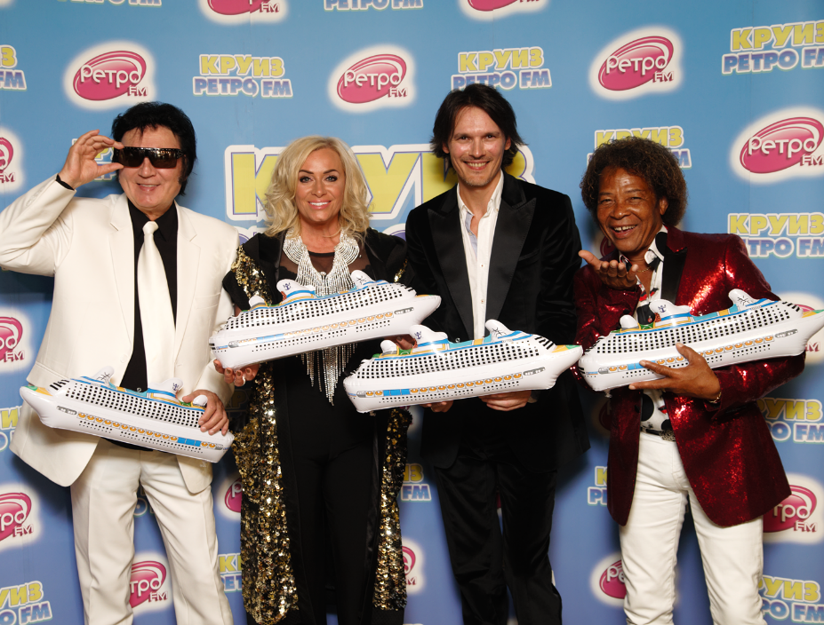
24
КРУИЗ РЕТРО FM
ПУТЕШЕСТВИЕ МЕЧТЫ
Анонсирование
Экскурсии по европейским городам
Разнообразные развлечения в компании
ведущих радиостанции
Выступления российских и зарубежных
артистов на борту лайнера
Знаменитая танцевальная «Вечеринка Ретро FM»
НАЦИОНАЛЬНЫЙ ЭФИР
Розыгрыш 20 неповторимых путешествий
по Средиземному морю на двоих на борту одного из лучших круизных лайнеров в мире!
НЕЗАБЫВАЕМАЯ НЕДЕЛЯ В КОМПАНИИ ЗВЁЗД ЭСТРАДЫ И ДИДЖЕЕВ «РЕТРО FM»!

Slide 26
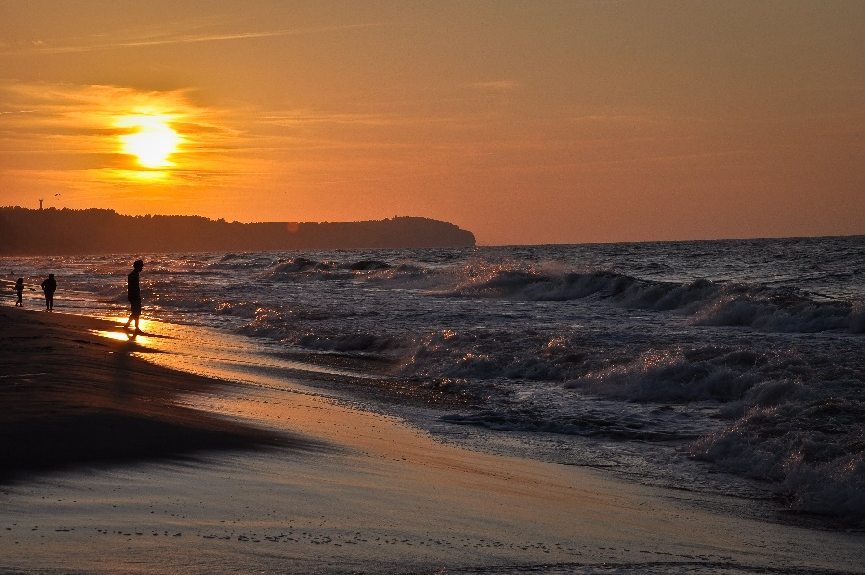
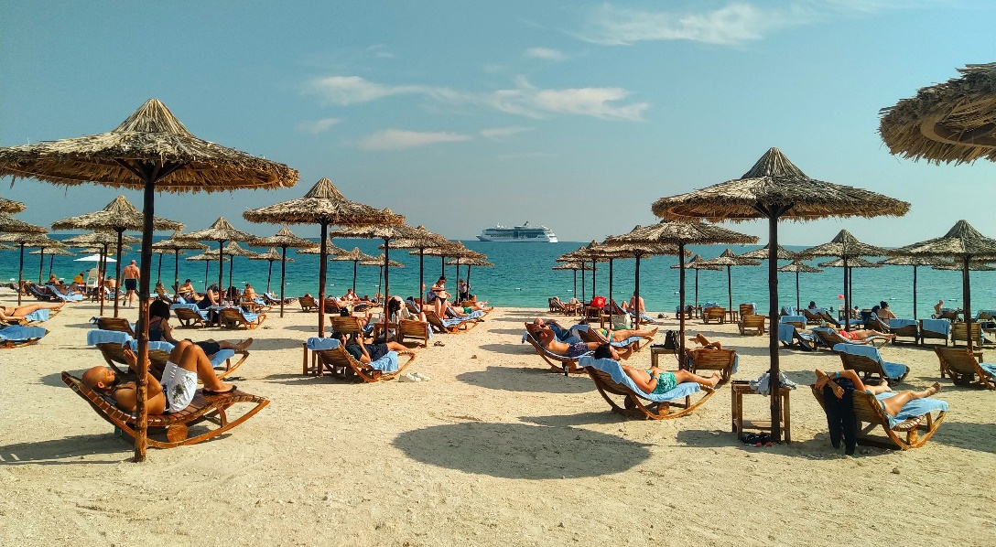
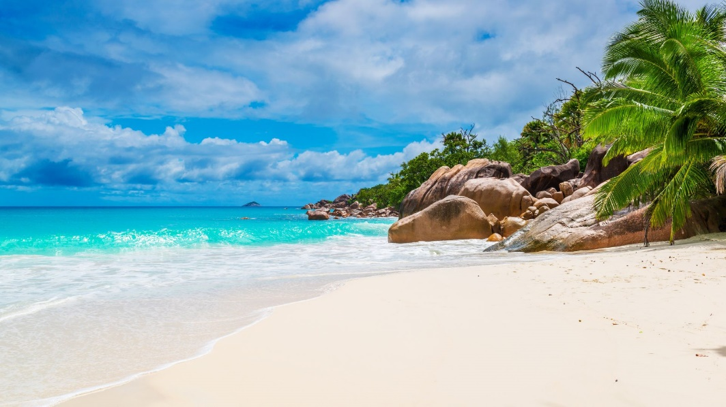
25
ПЛЯЖ РЕТРО FM
В канун бархатного сезона радиостанция Ретро FM предлагает своим слушателям - и всем желающим - провести последние теплые деньки осени вместе,
в компании ди-джеев Ретро FM и любимых артистов,
на солнечном «ПЛЯЖЕ РЕТРО FM»!
«ПЛЯЖ РЕТРО FM» - это незабываемый отдых на морском побережье в пятизвездочном отеле с ностальгической развлекательной программой!
Каждый день:
•Конкурсы, игры и пляжная анимация с участием любимых артистов и ди-джеев Ретро FM, фирменные подарки от радиостанции
Каждый вечер:
•Выступления российских артистов
•Выступления звезд мировой эстрады
•Зажигательная «Вечеринка Ретро FM» с танцами до утра под хиты 70х, 80х и 90х
Розыгрыш 20 приглашений в национальном эфире для слушателей в течение 2 недель, анонсы с упоминанием коммерческого партнёра в течение 2-3 недель в период проведения проекта, сувенирная продукция с логотипом партнёра, брендинг в локациях поездки (возможны дополнительные опции, настроенные под бренд партнера).
При наличии заинтересованного туроператора-партнера, возможна опция разработки и продажи специального туристического пакета для всех желающих присоединиться к проекту, с условием получения радиостанцией "комиссии" за каждую проданную путевку.
Развлекательная программа в отеле в рамках проекта «Пляж Ретро FM» проходит с четверга по воскресенье. Туры для слушателей и участников игры предоставляются в формате «7 дней, 7 ночей» (Вс-Сб).
НЕЗАБЫВАЕМЫЙ УИКЭНД В КОМПАНИИ ЗВЁЗД ЭСТРАДЫ И ДИДЖЕЕВ РЕТРО FM!

Slide 27


26
РЕТРО FM
DIGITAL
RETROFM.RU
505 178
282 365
332 164
ПОДПИСЧИКОВ
ПОДПИСЧИКОВ
посетителей в месяц
2 221 129
показов в месяц
Данные соцсетей на Декабрь 2023. Данные сайта: Июль – Декабрь 2023.

Slide 28






27
КОНКУРЕНТНЫЕ ПРЕИМУЩЕСТВА
РЕТРО FM
ТОП 5 В РОССИИ*
ТОП 5 В ЕКАТЕРИНБУРГЕ**
ЯРКИЙ, СИЛЬНЫЙ
И ПОНЯТНЫЙ ИМИДЖ
СОБСТВЕННЫЕ КОНЦЕРТНЫЕ БРЕНДЫ НАЦИОНАЛЬНОГО МАСШТАБА
МУЗЫКАЛЬНЫЙ ФОРМАТ – GOLD
ВЫСОКОКАЧЕСТВЕННАЯ И ПЛАТЕЖЕСПОСОБНАЯ АУДИТОРИЯ
КРУПНЫЕ ПРОМО-АКЦИИ
С УЧАСТИЕМ СУПЕРЗВЕЗД,
С ШИРОКИМИ ВОЗМОЖНОСТЯМИ ДЛЯ ПАРТНЕРСТВА
*Источник: Mediascope, Radio Index, Россия (города 100 000+), Июль – Декабрь 2023, Ежедневный охват, Еженедельный охват, Все 12+;
**Екатеринбург, Январь – Декабрь 2023, Ежедневый охват, Все 12+;

Slide 29


620014, Свердловская область, г. Екатеринбург, ул. 8 марта, стр. 37, оф. 410.
Телефон +7 343 285-99-08

